Slide 1
সবাইকে
স্বাগত

Slide 2
পরিচিতি
মোহাম্মদ আব্দুল মজিদ মিঞা
সহকারি শিক্ষক গণিত
শ্রেণি –নবম / দশম
কামাল বাজার ফাজিল মাদরাসা
বিষয় – গণিত
বিশ্বনাথ , সিলেট ।
অধ্যায় – অষ্টম
Mobile-01720565252
E-mail:- mazidmiyan31@gmail.com

Slide 3
সুপ্রিয় শিক্ষার্থীবৃন্দ, নিচের দৃশ্যটি মনোযোগ সহকারে লক্ষ্য কর ।

Slide 4
এই পাঠ শেষে শিক্ষার্থীরা…
ত্রিভুজের ভূমি, ভূমি সংলগ্ন একটি সূক্ষ্মকোণ ও অপর দুই বাহুর অন্তর দেওয়া আছে, ত্রিভুজটি আঁকতে পারবে ।
ত্রিভুজের ভূমি, ভূমি সংলগ্ন একটি সূক্ষ্মকোণ ও অপর দুই বাহুর অন্তর দেওয়া আছে,ত্রিভুজ অংকনের বিবরণ দিতে পারবে ।

Slide 5
d
a
d
x
x
a
মনে করি, একটি ত্রিভুজের ভূমি a , ভূমি সংলগ্ন কোণ ″x এবং অপর দুই বাহুর অন্তর d দেওয়া আছে। ত্রিভুজটি আঁকতে হবে।

Slide 6
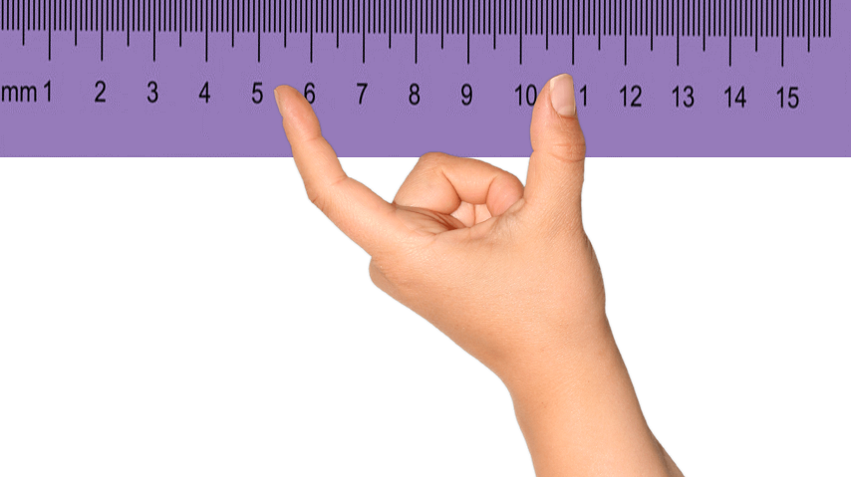
a
d
x
B
D
অংকনের বিবরণঃ BD যেকোনো রশ্মি লই।

Slide 7
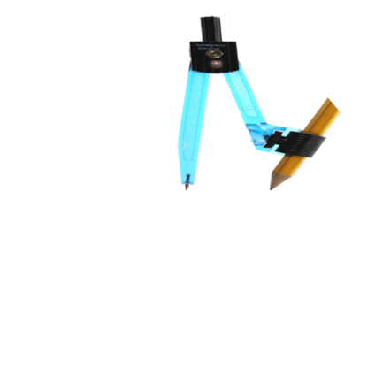
a
d
x
B
D

Slide 8
a
d
x
B
a
C
D
অংকনের বিবরণঃ BD থেকে BC = a অংশ কাটি।

Slide 9
a
d
x
B
a
C
D

Slide 10
a
d
x
B
a
C
D

Slide 11
a
d
x
B
a
C
D

Slide 12
a
d
x
B
a
C
D

Slide 13
a
d
E
x
x
B
a
D
C
অংকনের বিবরণঃ B বিন্দুতে ″CBE = ″X আঁকি।

Slide 14
a
d
E
x
x
B
a
C
D

Slide 15
a
d
E
x
F
d
x
B
a
C
D
অংকনের বিবরণঃ BE থেকে BF= d অংশ কাটি।

Slide 16
E
a
d
x
F
d
x
B
a
C
D
অংকনের বিবরণঃ F ও C যোগ করি ।

Slide 17
E
a
d
F
x
d
x
B
a
C
D

Slide 18
E
a
d
F
x
d
x
B
a
C
D

Slide 19
E
a
d
F
x
d
x
B
a
C
D

Slide 20
E
a
d
F
x
d
x
B
a
C
D

Slide 21
G
E
a
A
d
F
x
d
x
B
a
C
D
অংকনের বিবরণঃ C বিন্দুতে ″FCG = ″EFC আঁকি।
CG রেখা BE কে A বিন্দুতে ছেদ করে।

Slide 22
G
E
a
A
d
F
x
d
x
B
a
C
D
অংকনের বিবরণঃ BD যেকোনো রশ্মি লই। BD থেকে BC=a অংশ কাটি। B বিন্দুতে ″CBE=″X আঁকি। BE থেকে BF=d অংশ কাটি । C ও F যোগ করি। C বিন্দুতে ″FCG=″EFC আঁকি। CG রেখা BE কে A বিন্দুতে ছেদ করে। তাহলে ∆ABC উদ্দিষ্ট ত্রিভুজ।

Slide 23
আল্লাহ
হাফিজ

